Slide 1
MiniGames
Проект выполнили
Коняшин Константин и
Тютиков Александр

Slide 2
Описание MiniGames
1. Игра «Книжки»
Игрок управляет персонажем., с помощью кнопок «влево – вправо», который должен ловить падающие книги, если хоть одна упадет, то игрок проиграл
2. Игра «Змейка»
Игрок управляет змеёй, с помощью кнопок «влево – вправо», которая ползает по плоскости, ограниченной стенками, собирая яблоки, избегая столкновения с собственным хвостом и краями игрового поля.
3. Игра «Арканоид»
Игрок управляет платформой, с помощью кнопок «влево – вправо», от которой отскакивает мячик, которым нужно уничтожить все цветные панельки.

Slide 3
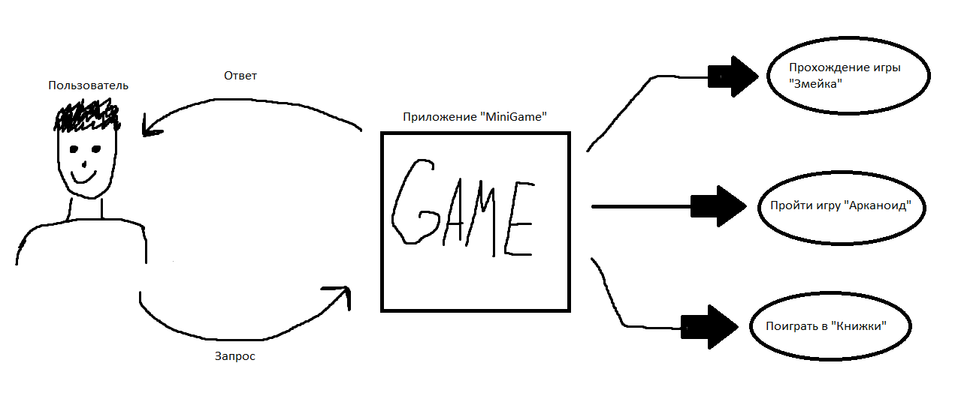
Диаграмма прецедентов

Slide 4




Технологии MiniGames
Python
PyGame
PyCharm
Git

Slide 5

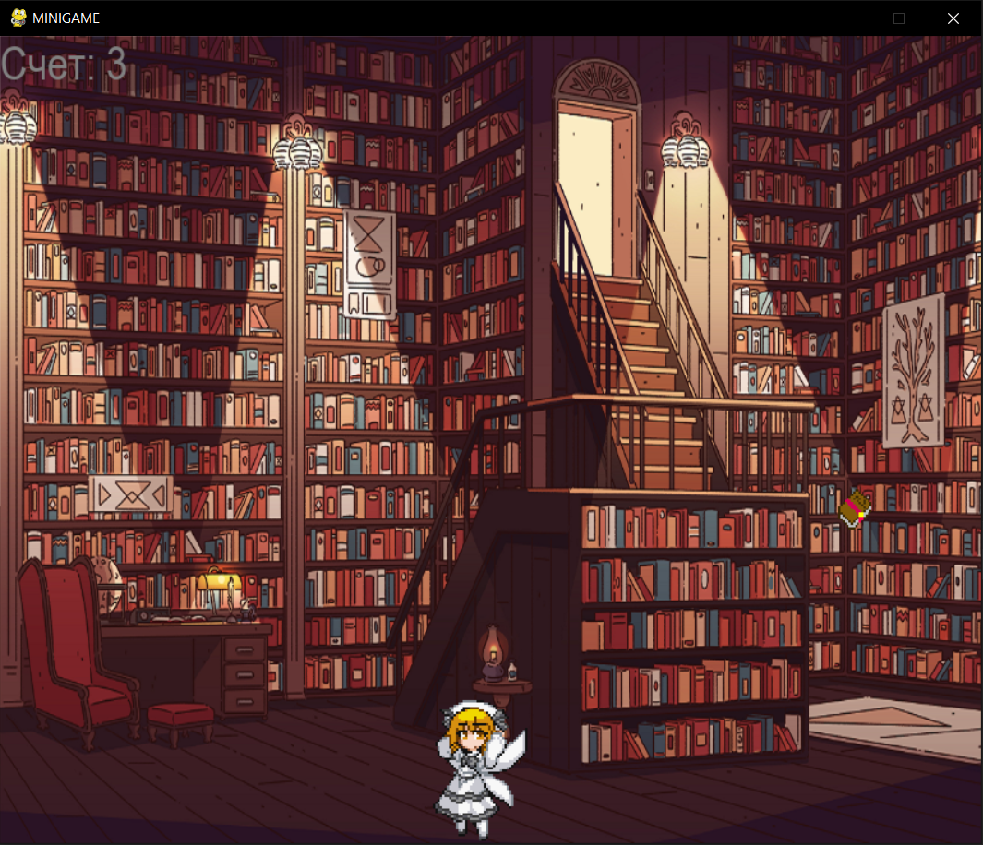
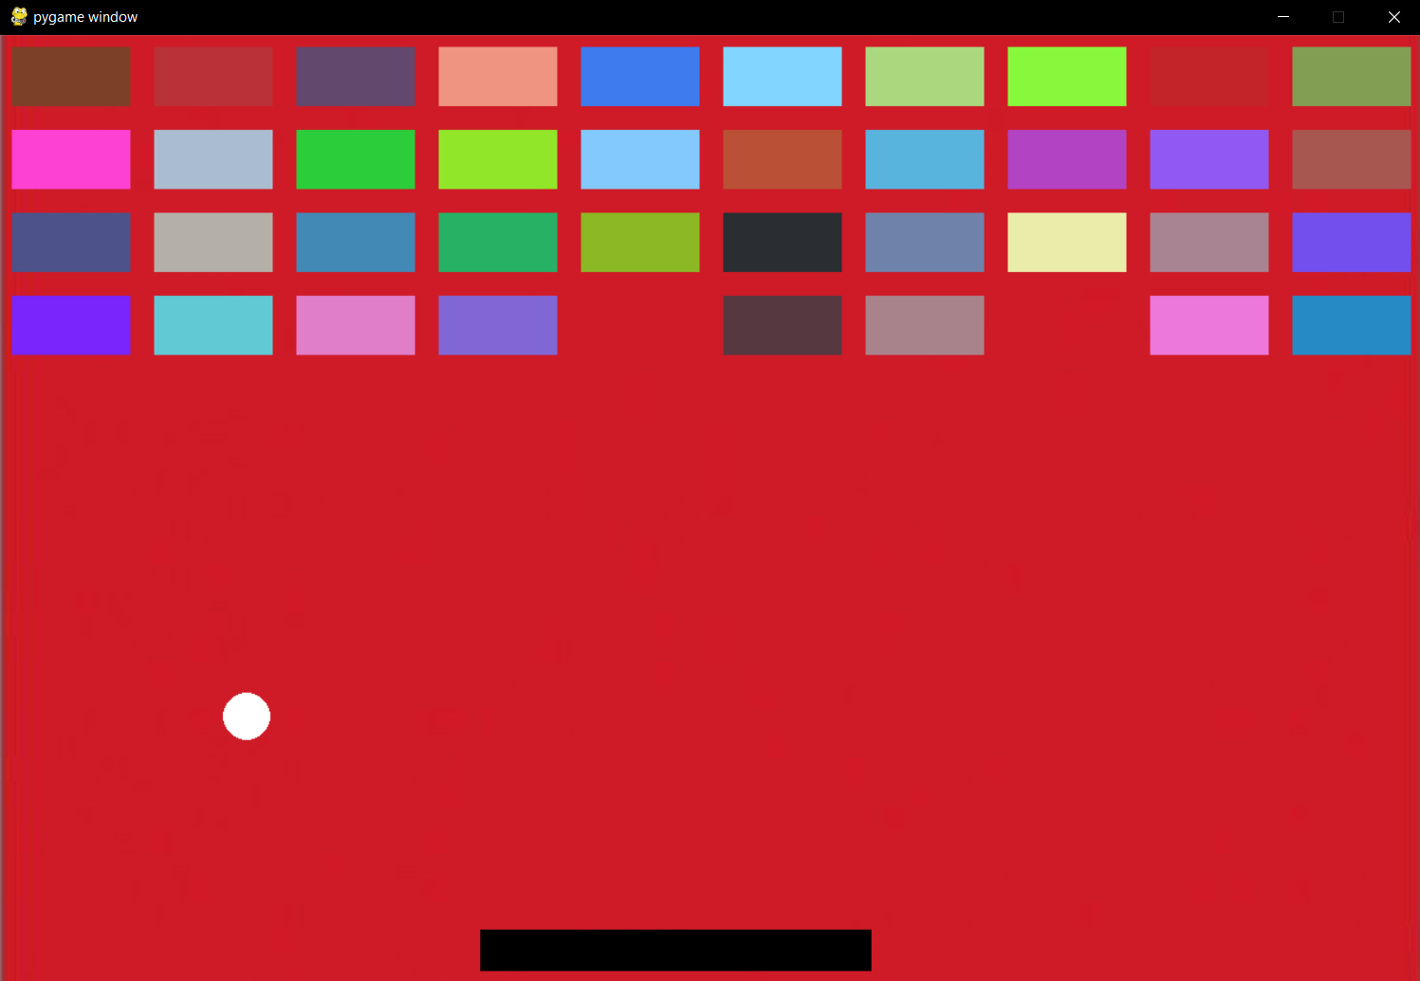
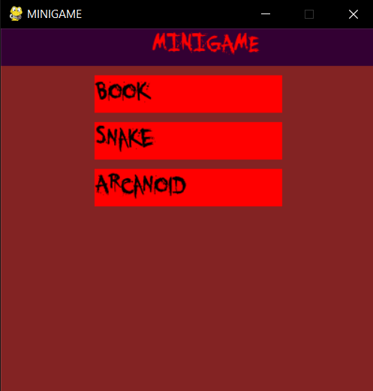
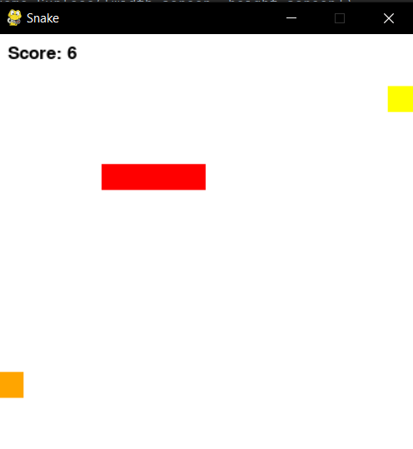
Окна и используемые виджеты
1 окно: Меню 3 окно: «Книжки» 5 окно: «Арканоид»
2 окно: Выбор игры 4 окно: «Змейка»

Slide 6
Итоги работы
Во время выполнения проекта мы научились:
Создавать игры на PyGame, взаимодействовать со всеми предметами в игре, добавлять в них изображения, музыку и другие украшения и работать в команде.

